Slide 1
শুভেচ্ছা ও অভিনন্দন

Slide 2
শিক্ষক পরিচিতি
জান্নাতুল ফেরদৌস
সহকারী শিক্ষক বিজ্ঞান
ফেনী আলিয়া কামিল মাদ্রাসা

Slide 3
পাঠ শিরোনাম
শ্রেণিঃ নবম ও দশম
বিষয়ঃজীববিজ্ঞান
অধ্যায়ঃ ৮ম

Slide 4
শিখনফল
এই পাঠ শেষে শিক্ষার্থীরা. …
১.রেচনতন্ত্র কী তা বলতে পারবে;
২.রেচনপদার্থ গুলোর নাম বলতে পারবে;
৩.বৃক্কের চিহ্নিত চিত্র অংকন করতে পারবে;
৪.বৃক্কের গঠন ব্যাখ্যা করতে পারবে।

Slide 5
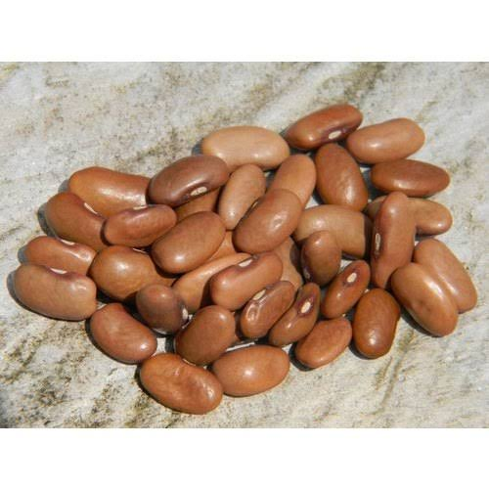
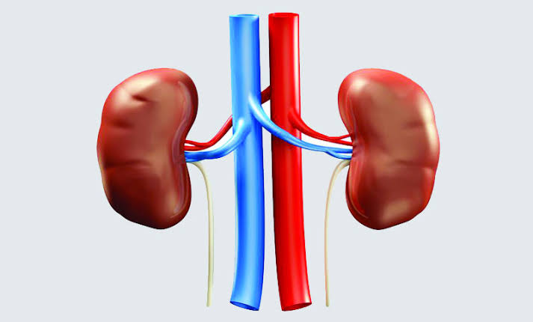
নিচের ছবি লক্ষ্য কর

Slide 6
আজকের পাঠ
রেচনতন্ত্র, রেচনপদার্থ, বৃক্কের গঠন

Slide 7
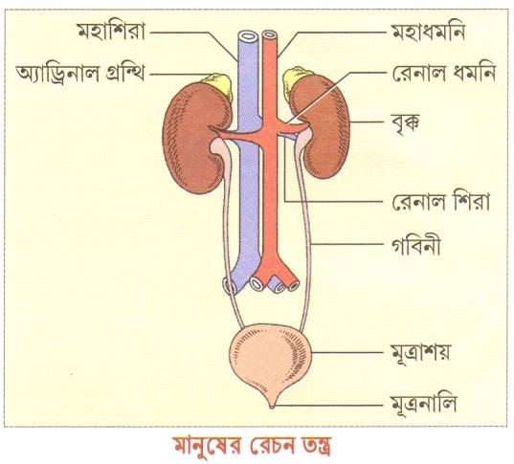
রেচন হল ১টি জৈবিক প্রক্রিয়া যার মাধ্যমে নাইট্রোজেন ঘটিত বর্জ্যপর্দাথ দেহ হতে বের করে দেয়া হয়।যে তন্ত্র দেহ হতে বর্জ্যপর্দাথ দেহের বাহিরে বের বা নিষ্কাশিত করে তাকে বলা হয় রেচনতন্ত্র।
মানবদেহের প্রধান রেচন অংগ হল বৃক্ক/kidney.

Slide 8
মানবদেহের বিষাক্ত বর্জ্যপর্দাথ সমূহ মূত্রের মাধ্যমে দেহের বাহিরে নির্গত হয়।এর ৯০ ভাগই পানি।ইউরোক্রোম নামক রঞ্জকের কারণে মূত্রের রং হালকা হলুদ হয়ে থাকে।পানি ছাড়া মূত্রে বিদ্যমান নাইট্রোজেন ঘটিত অন্যান্য বর্জ্য পর্দাথ হলঃ
ইউরিয়া
ইউরিক এসিড
ক্রিয়েটিনিন
বিভিন্ন ধরনের লবণ।
রেচনপদার্থ

Slide 9
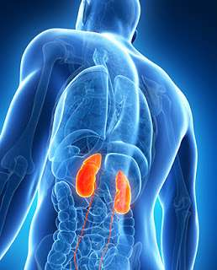
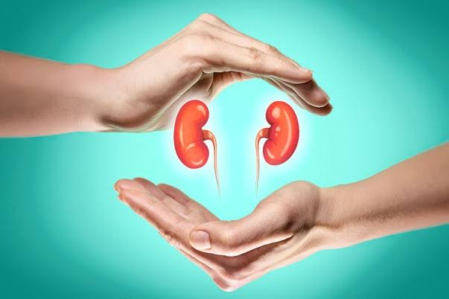
বৃক্ক(Kidney)
অবস্থানঃ মানবদেহে বৃক্ক ২টি উদরগহবরের পিছনে , বক্ষপিঞ্জরের নিচে , মেরুদন্ডের দু’পাশে পিঠ সংলগ্ন স্থানে অবস্থান করে ।
আকার- আকৃতিঃ দেখতে অনেকটা সীমের বীচির মত এবং লাল বর্ণের। উপরের অংশ উত্তল ও ভিতরের অংশ অবতল।

Slide 10
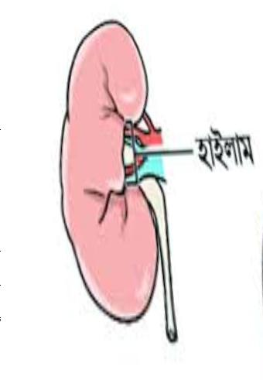
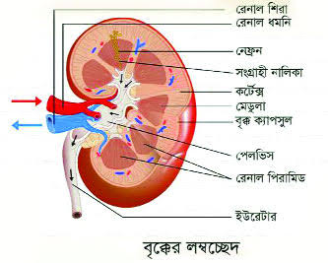
বৃক্কের ভিতরের দিকের অবতল অংশের ভাজকে হাইলাম বলে।হাইলাম থেকে ইউরেটার ও রেনাল শিরা বের হয়।রেনাল ধমনী বৃক্কে প্রবেশ করে।
২টি বৃক্ক থেকে ২টি ইউরেটার মূত্রাশয়ে প্রবেশ করে।ইউরেটারের ফানেলাকৃতির অংশকে রেনাল পেলভিস বলে।
গঠন
বৃক্ক একধরনের তন্তুময় আবরনে বেষ্টিত থাকে যাকে রেনাল ক্যাপসুল বলে।ক্যাপসুল সংলগ্ন অংশকে কটেক্স এবং ভিতরের অংশকে বলা হয় মেডুলা।
মেডুলায় ৮-১২টি রেনাল পিরামিড থাকে। এদের অগ্রভাগ প্রসারিত হয়ে রেনাল প্যাপিলা গঠন করে, এগুলো সরাসরি পেলভিসে উন্মুক্ত হয়।
প্রতিটি বৃক্কে বিশেষ ধরনের এক নালিকা থাকে যাকে ইউরেনিফেরাস নালিকা বলে।এর ২টি অংশ থাকে।এগুলো হল নেফ্রন ও সংগ্রাহী নলিকা।নেফ্রন মূত্র তৈরি করে, সংগ্রাহী নালিকা মূত্র পেলভসে বহন করে।

Slide 11
দলীয় কাজ
দেহে বৃক্কের অবস্থান লিখ এবং রেনাল পিরামিড ব্যাখ্যা কর।

Slide 12
মূল্যায়ন
রেচনতন্ত্র কাকে বলে?
ইউরেনিফোরাস নালিকার অংশ গুলোর বল।
কয়েকটি রেচন পর্দাথের নাম বল।
বহুনির্বাচনি প্রশ্নঃ
মেডুলায় রেনাল পিরামিডের সংখ্যা কয়টি?
ক.২-৪টি গ.৮-১২টি
খ.৪-৮টি ঘ.৮-১০টি

Slide 13
বাড়ির কাজ
বৃক্কের চিহ্নিত চিত্র অংকন করে আনবে। ।

Slide 14
ধন্যবাদ

